Slide 1


Trường Đại học Bách Khoa - Đại Học Quốc Gia Tp.HCM
Khoa Điện – Điện tử
PHÁT HIỆN
ĐỒNG PHỤC BẢO HỘ LAO ĐỘNG
SỬ DỤNG MÔ HÌNH YOLOv3TINY
Giảng viên hướng dẫn: TS. PHẠM VIỆT CƯỜNG
Lớp: A03 Nhóm 08

Slide 2

1
GIỚI THIỆU ĐỀ TÀI
NỀN TẢNG HỖ TRỢ
2
3
QUÁ TRÌNH THỰC HIỆN
KẾT QUẢ ĐẠT ĐƯỢC
4
NỘI DUNG
ĐỊNH HƯỚNG PHÁT TRIỂN
5

Slide 3
01
GIỚI THIỆU
ĐỀ TÀI

Slide 4
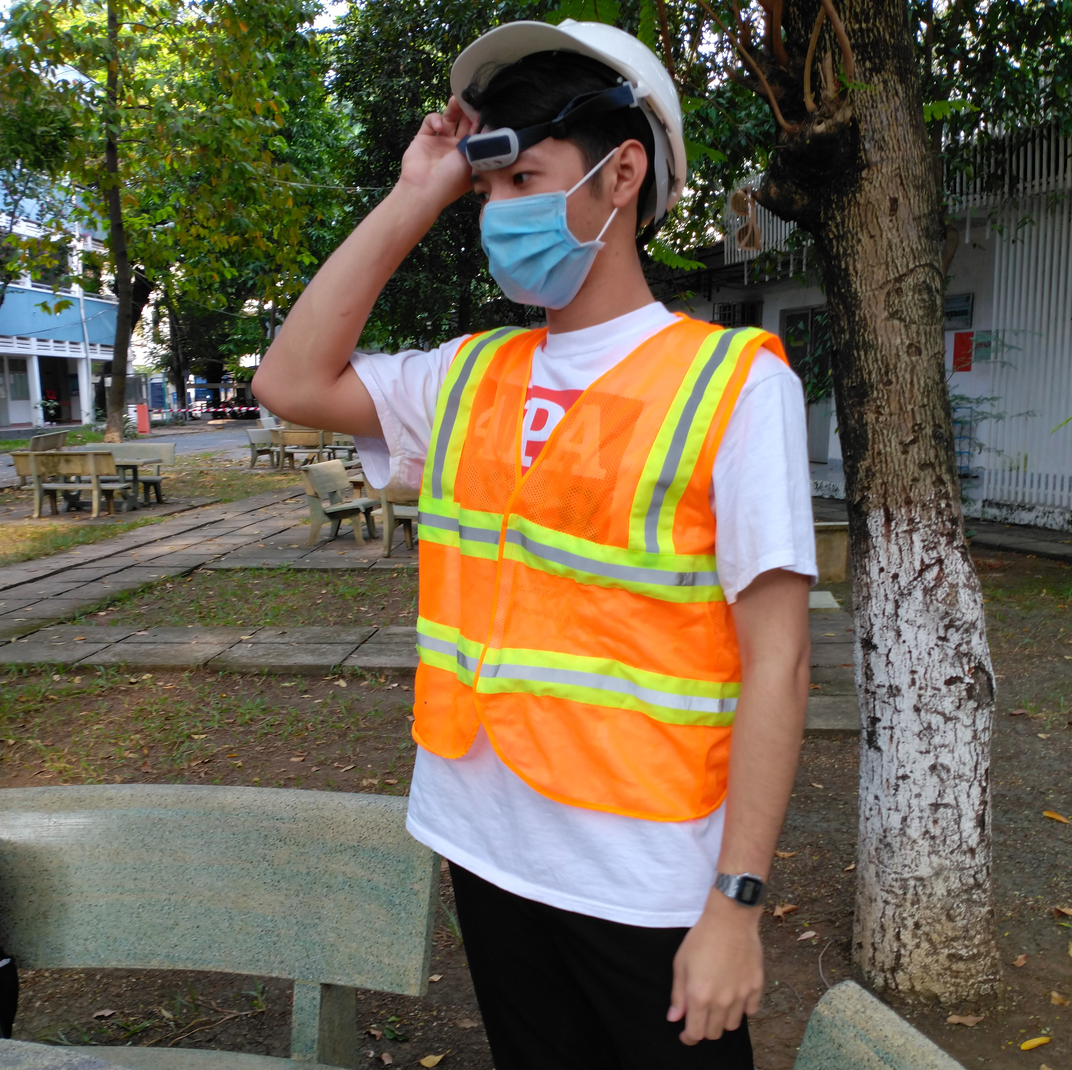
01
GIỚI THIỆU ĐỀ TÀI
ĐỒ BẢO HỘ LAO ĐỘNG
- Để hạn chế những rủi ro về an toàn lao động.
- Đồ bảo hộ lao động có vai trò vô cùng thiết thực trong việc bảo vệ con người.
- Tuy nhiên, không phải ai cũng đều hiểu rõ tầm quan trọng của đồ bảo hộ.
ẢNH MINH HỌA

Slide 5
01
MỤC TIÊU ĐỀ TÀI
Nội dung 1
Nội dung 2
- Tìm hiểu về mô hình YOLOv3 trong bài toán phát hiện vật thể.
- Huấn luyện mô hình phát hiện đồ bảo hộ lao động với mAP > 0.7.
- Thiết kế một app android.
- Đánh giá mô hình, ưu nhược điểm của mô hình.
- Đưa ra các phương pháp cải tiến và kết luận.

Slide 6
NỀN TẢNG
HỖ TRỢ
02

Slide 7
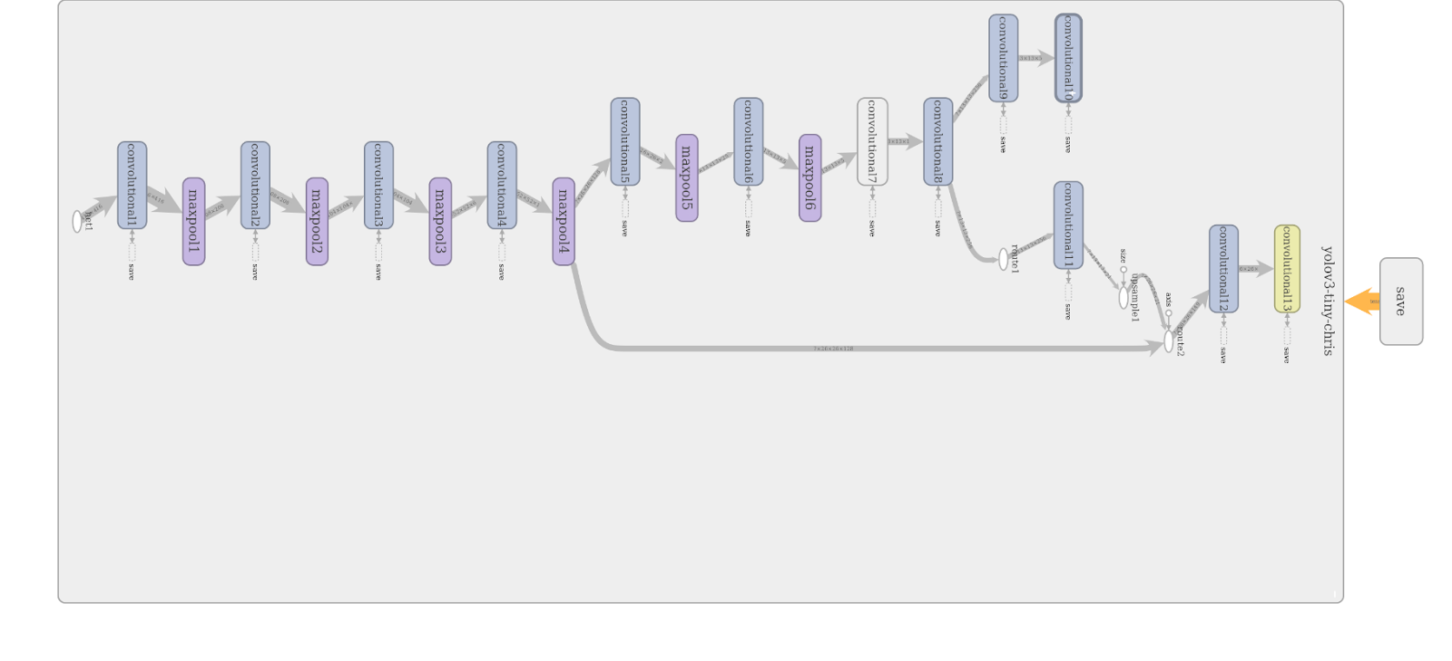
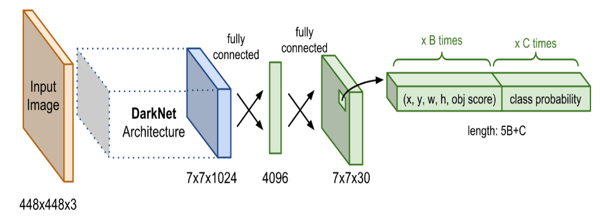
01
MÔ HÌNH YOLOv3TINY

Slide 8

03
GOOGLE COLAB
FREE
FAST
RELIABLE

Slide 9






04
APP ANDROID

Slide 10
03
QUÁ TRÌNH
THỰC HIỆN

Slide 11
01
TỔNG QUÁT
DÙNG MODEL CNN
DÙNG MODEL CNN
THU THẬP DỮ LIỆU
TIỀN
XỬ LÝ
XÂY DỰNG APP
TRAINING

Slide 12
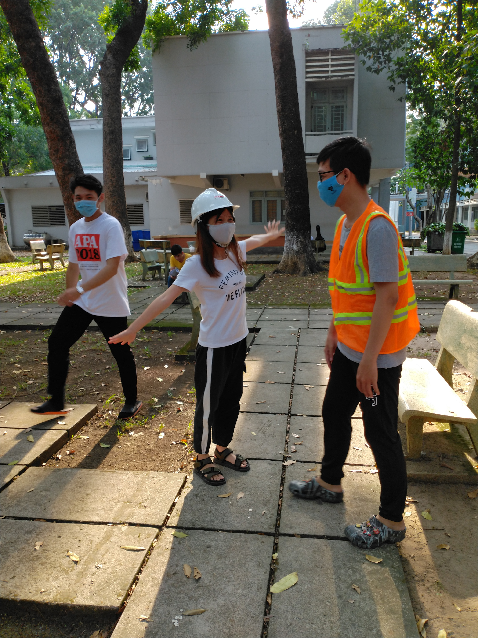
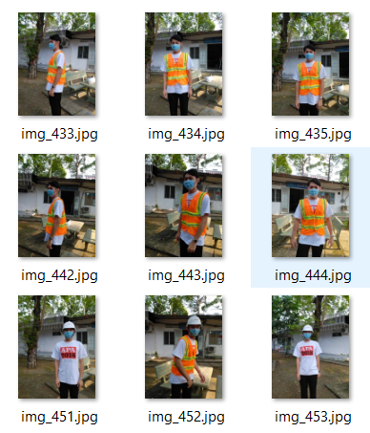
01
THU THẬP DỮ LIỆU
DÙNG MODEL CNN
DÙNG MODEL CNN

Slide 13
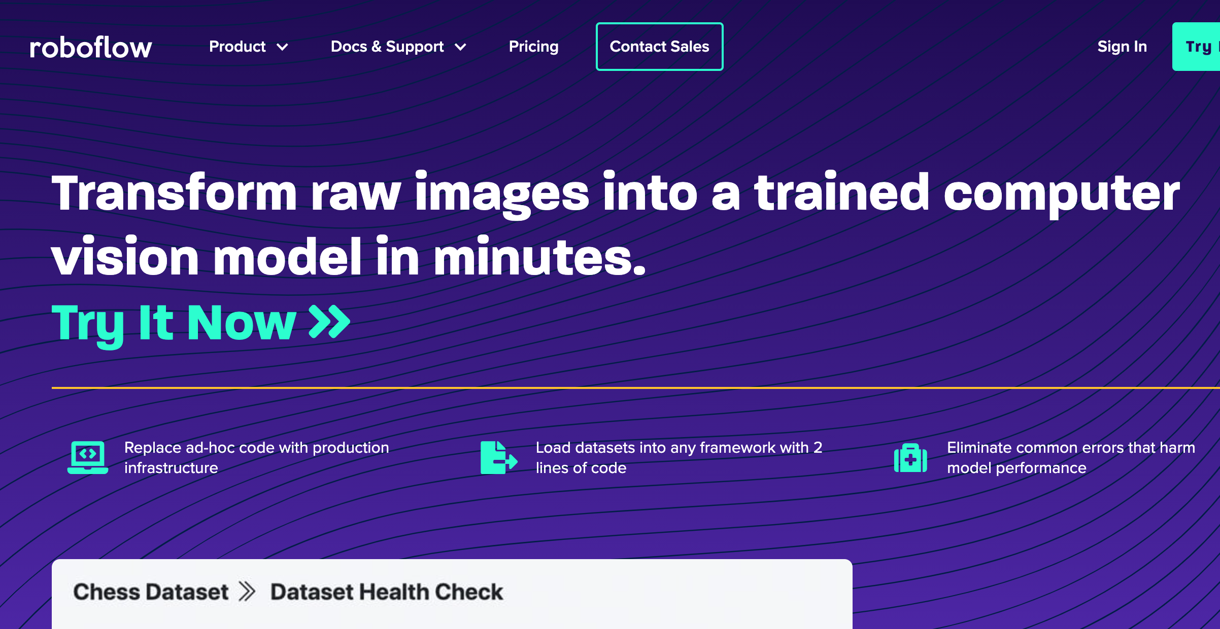
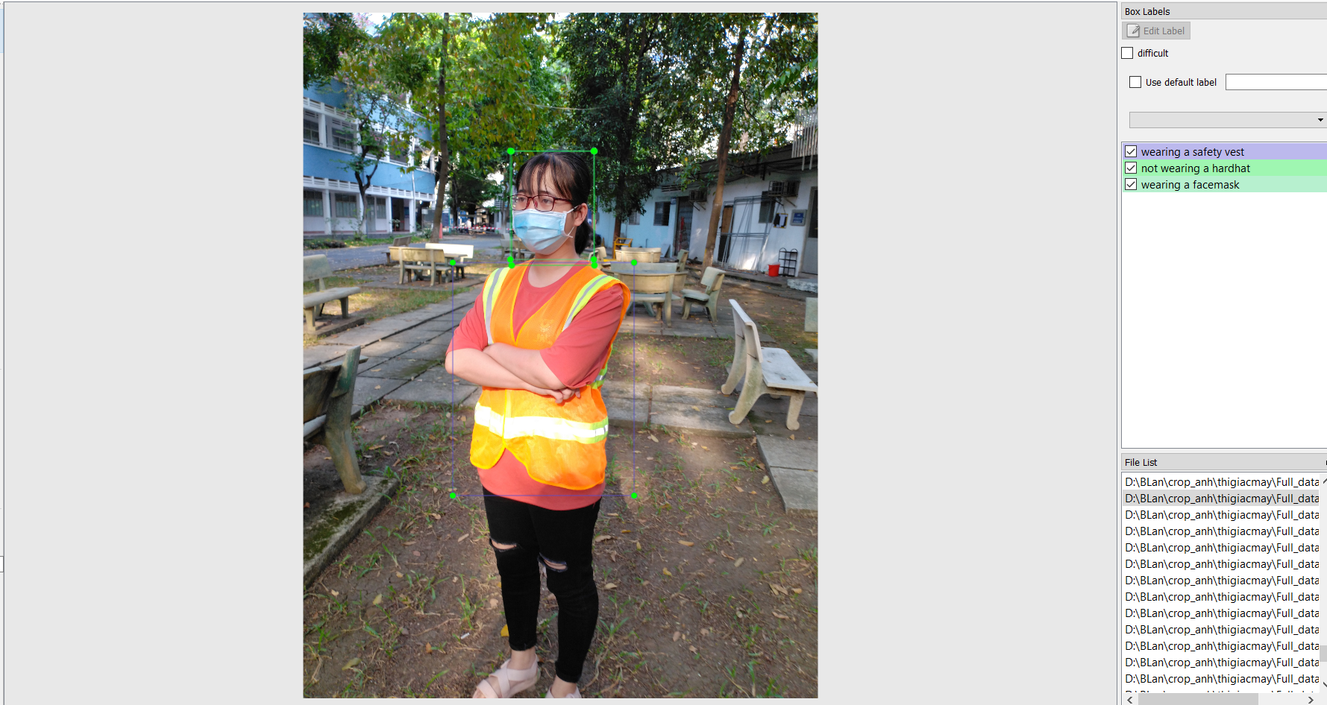
02
TIỀN XỬ LÍ DỮ LIỆU
DÙNG MODEL CNN
DÙNG MODEL CNN

Slide 14
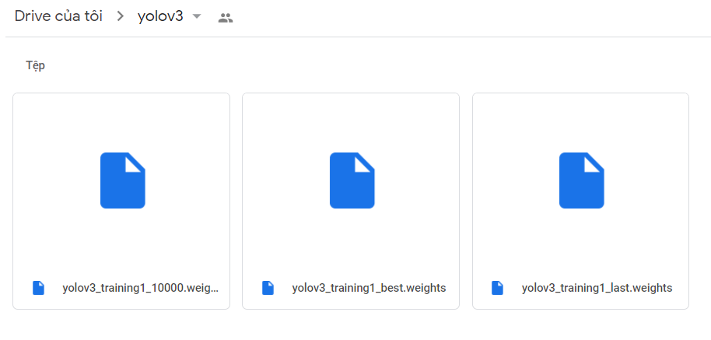
03
HUẤN LUYỆN MÔ HÌNH
DÙNG MODEL CNN
DÙNG MODEL CNN
TRAINING01
TRAIN
6018
6 CLASSES
(6+5)x3 FILTERS TẠI CONV10 VÀ CONV13
BATCH_SIZE = 64
MAX_BATCHES = 12000
WIDTH = HEIGHT = 416
CHANNEL = 3
SUBDIVISIONS = 8
DATA
7722
12
HOURS
VALID
1504
TEST
200
TRAIN
5810

Slide 15
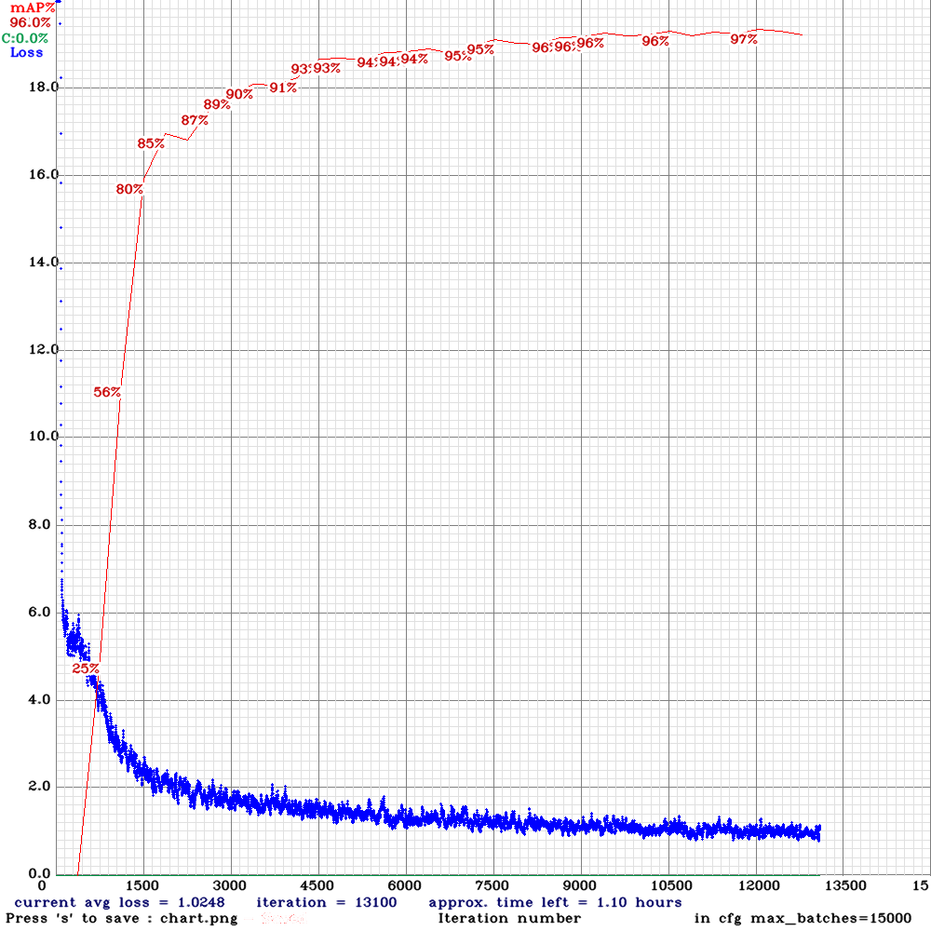
04
ĐÁNH GIÁ TRÊN TẬP VALID
DÙNG MODEL CNN
DÙNG MODEL CNN
Mô hình có chỉ số Loss dần hội tụ về 0 khi thời gian train càng lâu → mô hình có khả năng học được dữ liệu từ tập data
Loss giảm mạnh trong 1000 weight đầu tiên.
Chỉ số mAP tăng nhanh trong khoảng 1500 weight đầu, dần bão hòa về sau khi đạt đến giá trị cao nhất của mAP (mAP max = 97%).

Slide 16
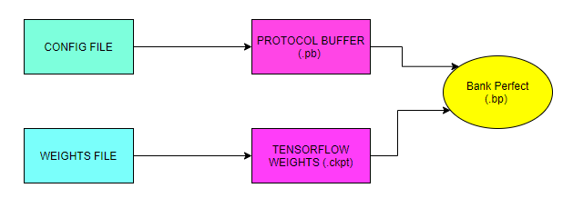
05
CHUYỂN MODEL VỀ ĐỊNH DẠNG .bp

Slide 17
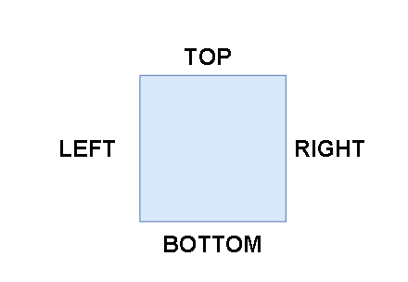
XÂY DỰNG BÀI TOÁN YOLO
TRÊN APP ANDROID
06
MỘT SỐ KIỂU TỰ ĐỊNH NGHĨA
Kiểu Array List <Recognition> :
Là một mảng
Mỗi giá trị ca mảng chứa 4 thông số:
+ ID (String)
+ Title (String)
+ Confidence (Float)
+ Location (RectF)
Kiểu RectF : Biến thuộc kiểu này lưu bốn thông số như trên
Notes:
Title Chưa name của label lớn nhất
ID chưa offset

Slide 18
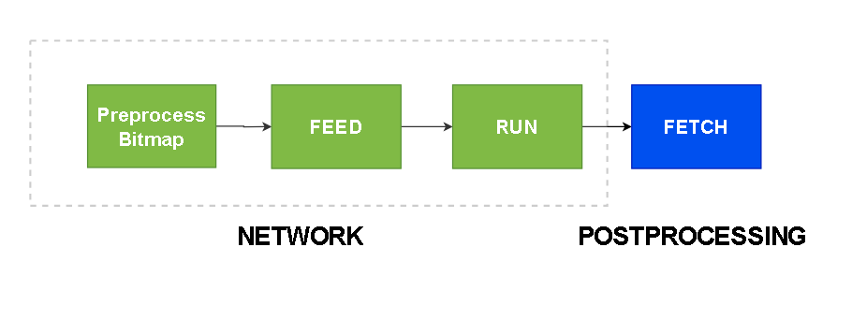
XÂY DỰNG BÀI TOÁN YOLO
TRÊN APP ANDROID
06
MÔ HÌNH BÀI TOÁN RECONIZE VÀ CLASSIFIER
Mô hình này được viết lại dựa trênTensorFlowInFerenceInterface do tensorflow cung cấp các API cần thiết (Graph được xây dựng sẵn).
Github: https://github.com/googlecodelabs
Notes:
Xây dựng bài toán YOLO sẽ nằm ở phần FETCH

Slide 19
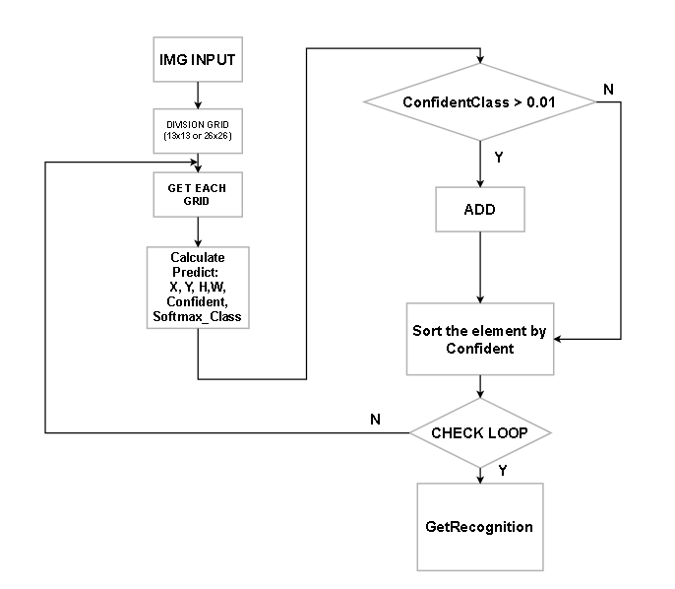
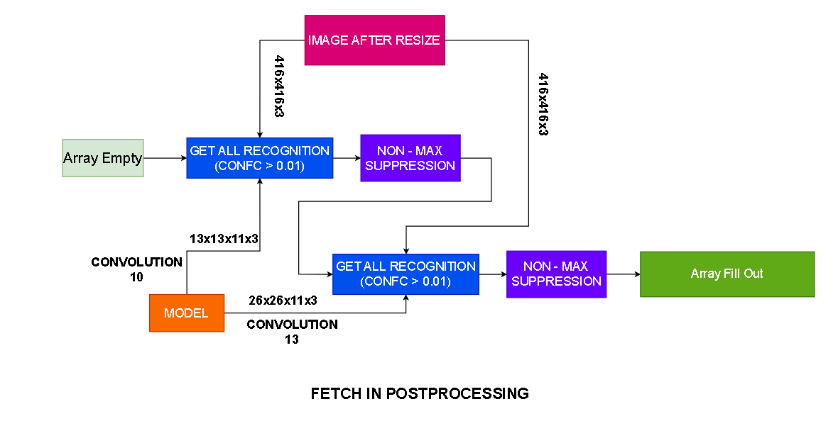
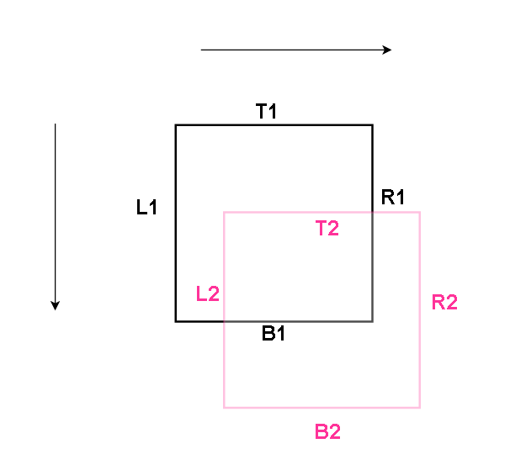
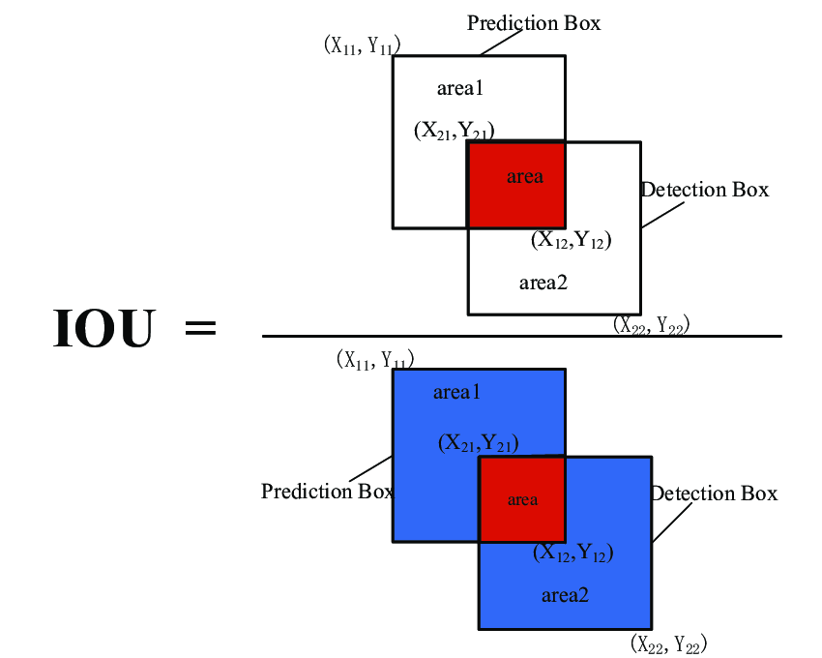
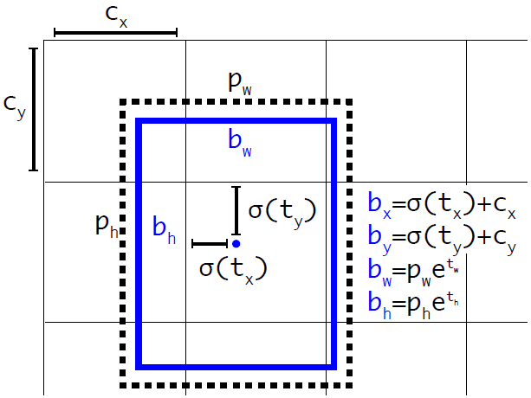
XÂY DỰNG BÀI TOÁN YOLO
TRÊN APP ANDROID
XÂY DỰNG BÀI TOÁN YOLO
TRÊN APP ANDROID
06
XÂY DỰNG CÁC HÀM CHI TIẾT
Hàm populateRecognitions:
- Đây là hàm chính trong phần FETCH ở sơ đồ 2.2.
- Xây dựng các hàm để phục vụ
cho mục đích recognize và classifier trong phần FETCH ở mô hình phía trên
+ Hàm Sigmoid
+ Hàm StreamstoAnchors
+ Hàm Streamstolabels
+ Hàm SoftMax
Notes:
Overlap khi L2 < R1 , R2 > L1, T2 <B1, B2 > T1
IOU : A/(S1+S2-A)
GetReocognition chính là NonMaxSuppression
Confidence cũng tính sigmoid

Slide 20
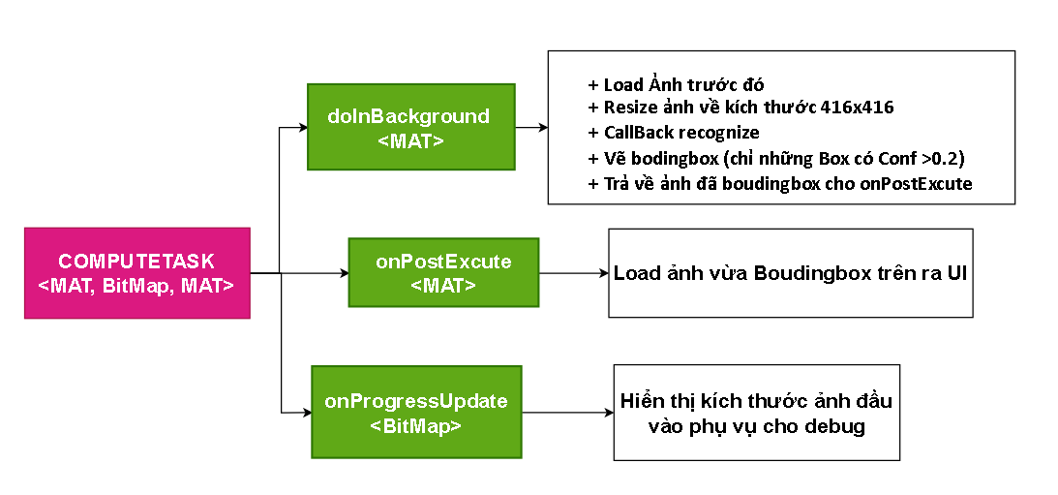
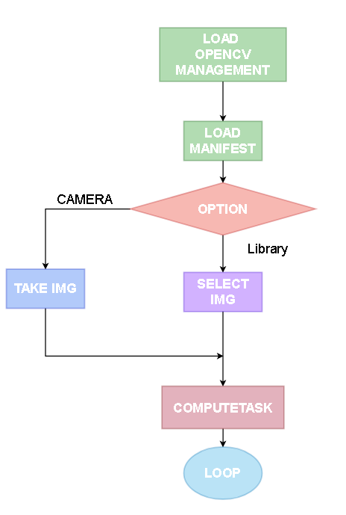
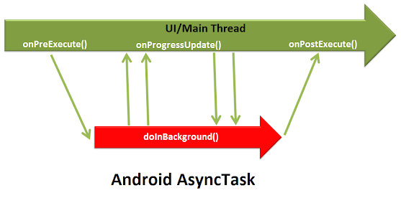
XÂY DỰNG BÀI TOÁN YOLO
TRÊN APP ANDROID
06
XÂY DỰNG ASYNCTASK CHO ANDROID
Mô hình AsyncTask là gì ?
AsyncTask<Params, Progress, Result>
Một Async Task thường sẽ sinh ra 4 hàm kèm theo để khởi chạy tiến trình :
onPreExecute()
doInBackground()
onProgressUpdate()
onPostExecute()
Notes:
Mat với BitMap khá giống nhau: Mat là kiểu định dạng của ảnh trong OpenCv, còn Bitmap là định dạng ảnh trong Android
Đây là một trong một số mô hình hiệu quả được sử dụng nhiều nhất trong Android.
Params: Là giá trị (biến) được truyền vào khi gọi thực thi tiến trình và nó sẽ được truyền vào doInBackground.
Progress: Là giá trị (biến) dùng để update giao diện diện lúc tiến trình thực thi, biến này sẽ được truyền vào hàm onProgressUpdate.
Result: Là biến dùng để lưu trữ kết quả trả về sau khi tiến trình thực hiện xong.
onPreExecute() : Tự động được gọi đầu tiên khi tiến trình được kích hoạt.
doInBackground(): Được thực thi trong quá trình tiến trình chạy nền, thông qua hàm này để ta gọi hàm onProgressUpdate để cập nhật giao diện (gọi lệnh publishProgress). Ta không thể cập nhật giao diện trong hàm doInBackground().
onProgressUpdate (): Dùng để cập nhật giao diện lúc runtime
onPostExecute(): Sau khi tiến trình kết thúc thì hàm này sẽ tự động xảy ra. Ta có thể lấy được kết quả trả về sau khi thực hiện tiến trình kết thúc ở đây.

Slide 21
KẾT QUẢ
ĐẠT ĐƯỢC
04

Slide 22
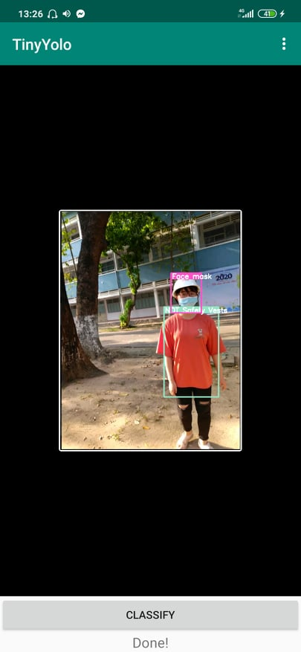
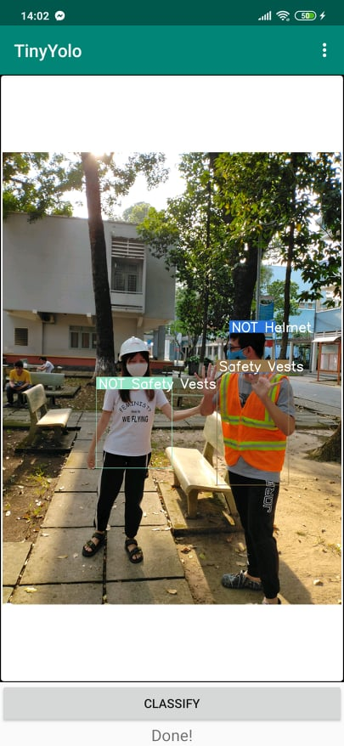
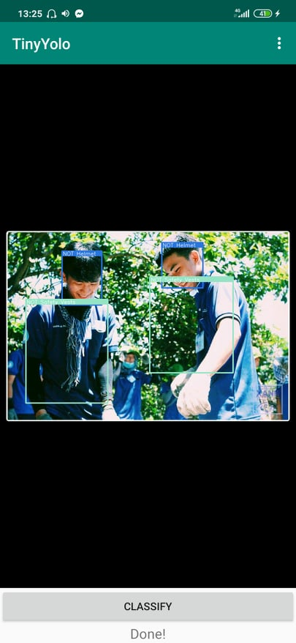
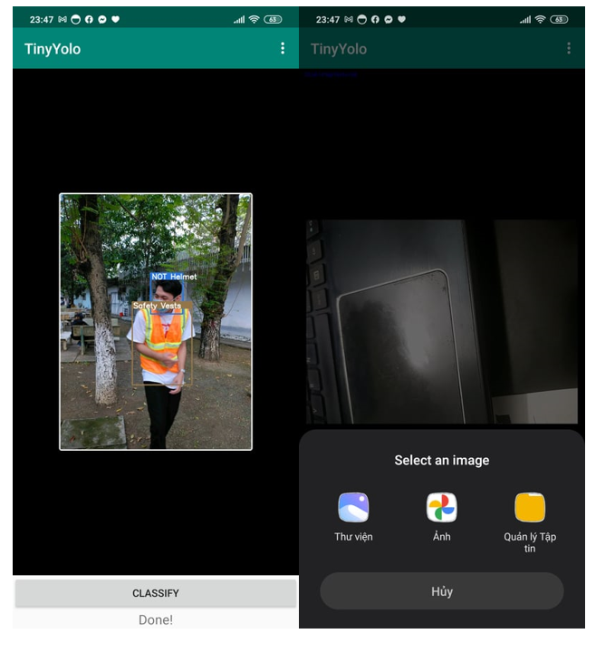
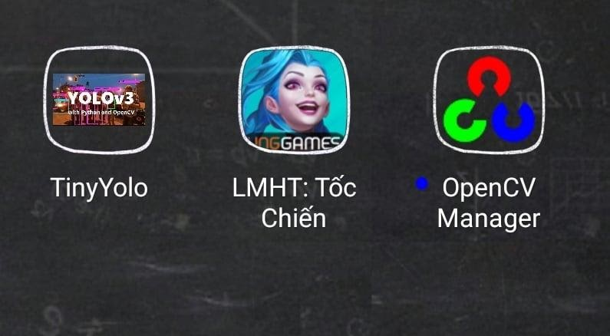
01
KẾT QUẢ

Slide 23
02
ĐÁNH GIÁ TRÊN TẬP TEST
LỖI | SỐ ẢNH | GHI CHÚ
ĐỦ | 6 | NHẬN DIỆN ĐỦ
THIẾU 1 | 185 | THIẾU KHẨU TRANG
THIẾU 2 | 9 | THIẾU KHẨU TRANG VỚI NÓN

Slide 24
02
ĐÁNH GIÁ
ƯU ĐIỂM
Mô hình phát hiện được thiết bị bảo hộ lao động với độ chính xác cao ( mAP = 0.97).
Tốc độ xử lí khá nhanh trên ảnh.
App chạy ổn định, nhận diện và phân loại đúng.
Thực hiện được việc phân loại khi chụp trực tiếp hoặc ảnh từ thư viện.
NHƯỢC ĐIỂM
YOLO không phát hiện được các đối tượng có kích thước nhỏ đặt trong trong phông nền lớn.
Tập dữ liệu có sự label chưa thống nhất và không hợp lý.
Mô hình không nhận diện được một số trường hợp
Chưa lưu được ảnh trên app.
Chạy trên app thì phát hiện đúng nhưng thiếu trường hợp.
Chưa giải quyết được bài toán 2 Object trùng tâm.

Slide 25
03
HƯỚNG PHÁT TRIỂN
Tăng chất lượng và số lượng của tập dữ liệu để cải thiện độ chính xác của mô hình.
Nâng cấp mô hình để phát hiện lỗi mặc đồng phục bảo hộ lao động không đúng cách.
Thử nhúng mô hình trên phần cứng để điều chỉnh mô hình phù hợp với hiệu năng của phần cứng (camera IP, Rasperi)

Slide 26
THANKS FOR
YOUR LISTENING
Nhóm 08
Lớp A03

